Slide 1




Slide 2


non
Ong
học
việc
The little bee

Slide 3

57,12 x 0,1 = ?
Đáp án nào đúng?
A. 571,2
B. 5,712
C. 5712
D. 5712

Slide 4
86,04 x 100 =?
Đáp án nào đúng?
A. 8604
B. 86,04
C. 860,4
D. 8,604

Slide 5
2,5 x 0,4 = ?
Đáp án nào đúng?
A. 100
B. 1
C. 0,1
D. 10

Slide 6
8263 x 0,01 = ?
Đáp án nào đúng?
A. 8,263
C. 82,63
B. 0,8263
D. 826,3

Slide 7
các
Cảm ơn
Bạn
Nhỏ

Slide 8

Bài 32
CHIA MỘT SỐ THẬP PHÂN CHO
10, 100, 1 000, ...

Slide 9

KHÁM PHÁ

Slide 10
1 l = ? ml
1 l = 1000 ml

Slide 11
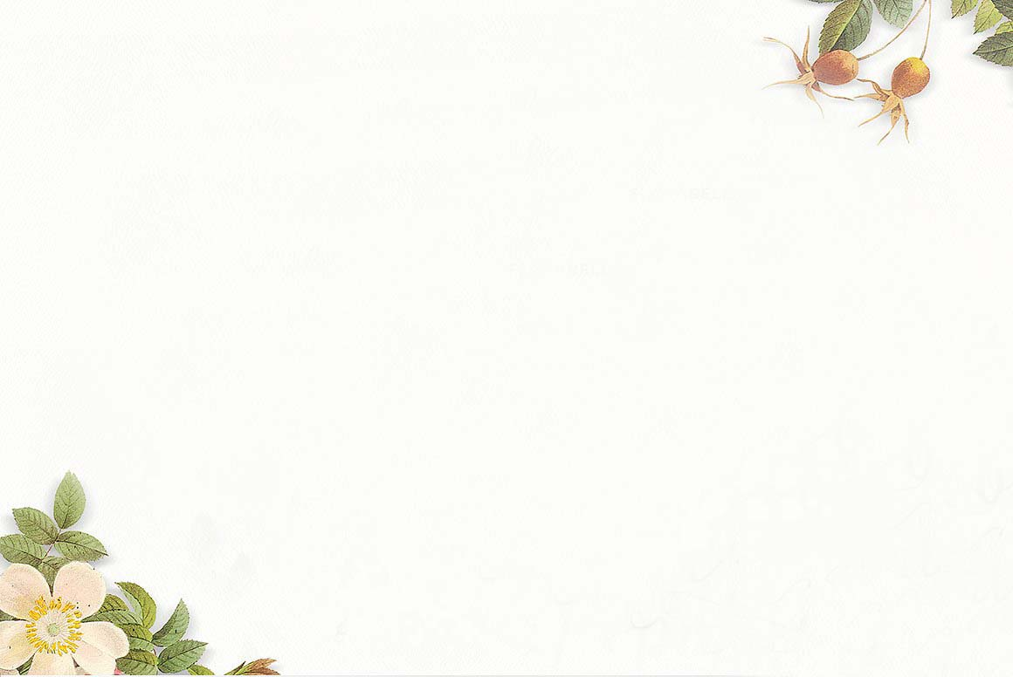
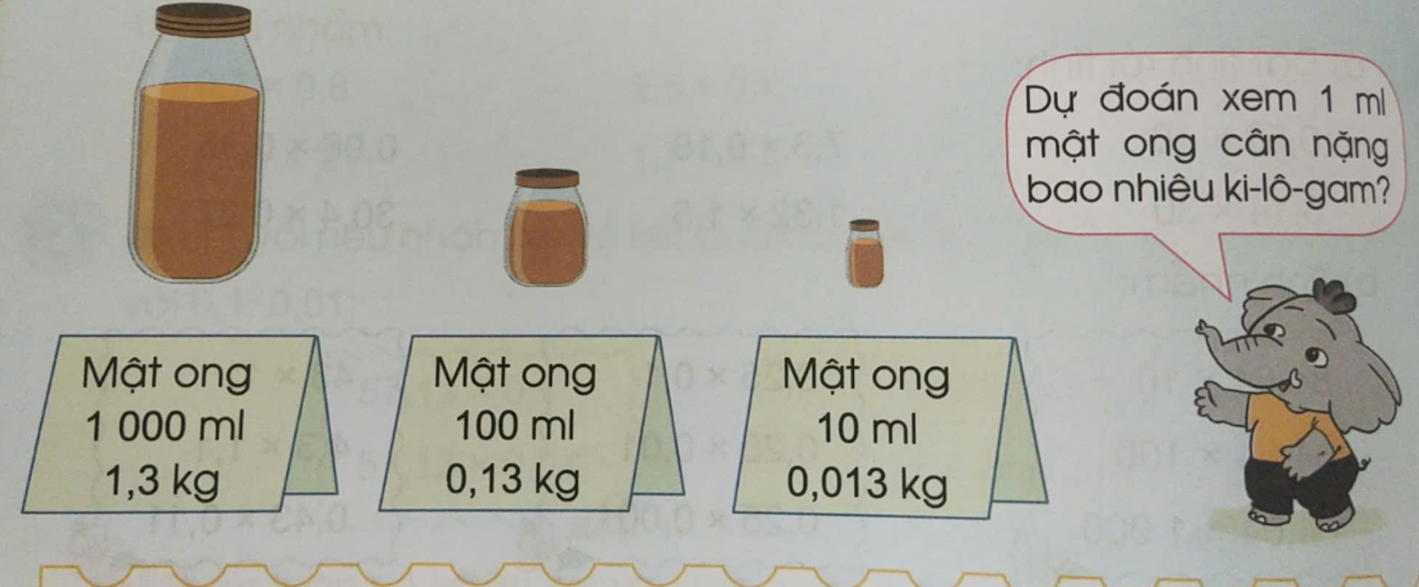

Slide 12
1,3 : 10 = 0,13
1,3 : 100 = 0,013
1,3 : 1000 = 0,0013
Muốn chia một số thập phân cho 10, 100, 1000, … ta chỉ việc chuyển dấu phẩy của số đó lần lượt sang bên trái một, hai, ba, …. chữ số

Slide 13
518,2 : 10 =
518,2 : 100 =
518,2 : 1000 =
33,3 : 10 =
33,3 : 100 =
33,3 : 1000 =
51,82
3,33
5,182
0,333
0,5182
0,0333

Slide 14
LUYỆN TẬP – THỰC HÀNH

Slide 15
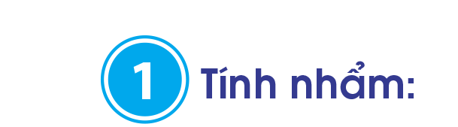
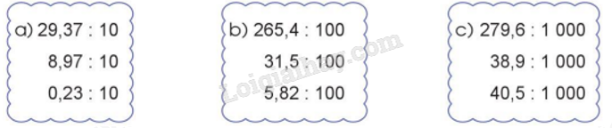
= 2,937
= 0,897
= 0,023
= 2,654
= 0,315
= 0,0582
= 0,2796
= 0,0389
= 0,0405

Slide 16
Muốn chia một số thập phân cho 10, 100, 1000, … ta chỉ việc chuyển dấu phẩy của số đó lần lượt sang bên trái một, hai, ba, …. chữ số

Slide 17








Bài 2: Tính nhẩm rồi so sánh kết quả
=
=
=
=

Slide 18
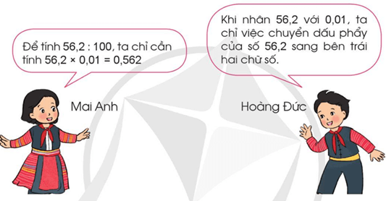
Bài 3: a) Thảo luận cách tính sau

Slide 19

THẢO LUẬN NHÓM VÀ BÁO CÁO KẾT QUẢ

Slide 20
a) Cách làm của hai bạn đều đúng.
b) Để tính 897,23 : 100, ta chỉ cần tính 897,23 × 0,01 = 8,9723
Khi nhân 897,23 với 0,01, ta chỉ việc chuyển dấu phẩy của số 897,23 sang bên trái hai chữ số.
Để tính 45,89 : 100, ta chỉ cần tính 45,89 × 0,01 = 0,4589
Khi nhân 45,89 với 0,01, ta chỉ việc chuyển dấu phẩy của số 45,89 sang bên trái hai chữ số.

Slide 21
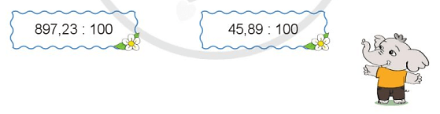
Bài 3: b) Thử tìm kết quả các phép tính sau theo cách tính trên
= 8,9723
= 0,4589

Slide 22
Bài 4: a) Tại một xưởng sản xuất nước ngọt đóng hộp (lon), với 33 l nước ngọt người ta đóng được vào 100 lon. Hỏi mỗi lon chứa bao nhiêu mi-li-lít nước ngọt?
b) Cứ 10 l sữa cân nặng 10,8 kg. Hỏi 25 l sữa cân nặng bao nhiêu ki-lô-gam?
Tóm tắt:
100 lon : 33 l
1 lon : ? ml
10 l sữa : 10,8 kg
25 l sữa : ? ki-lô-gam

Slide 23
Bài giải
a) Mỗi lon chứa số mi-li-lít nước ngọt là:
33 : 100 = 0,33 (l)
Đổi 0,33 l = 330 ml
b) 1 l sữa có cân nặng số ki-lô-gam là:
10,8 : 10 = 1,08 (kg)
25 l sữa cân nặng số ki-lô-gam là:
1,08 × 25 = 27 (kg)
Đáp số: a) 330 ml
b) 27 kg

Slide 24

Em hãy chia sẻ những điều học được qua bài này.

Slide 25

Chúc các em học tốt!

